Slide 1

ТОНКИЕ
СИГНАЛЫ
AGI Space · кейс Газпромбанк.Тех
Технологическая разведка по проверяемым источникам · концепт 29.09.2026
Notes:
Концепт / исследовательские материалы: 29.09.2026.
Дата комплекта не подтверждает конкурсную сдачу или дату релиза.
Источники:
Официальный шаблон ЛЦТ 2026, исходный слайд 7. Название команды взято из принятой предыдущей презентации.

Slide 2


КОМАНДА
И РЕШЕНИЕ
Краткое описание решения:
Три инструмента: живой поиск тонких сигналов, очередь «Потенциал» для повторной проверки и архив «Новая жизнь» старых технологий.
О команде
Команда: AGI Space
Капитан / специальность: [УТОЧНИТЬ]
Число участников: [УТОЧНИТЬ]
Как собрались: [УТОЧНИТЬ]
Работа / учёба: [УТОЧНИТЬ]
Город / регион: [УТОЧНИТЬ]
Уникальность решения:
Источник, признак и причина решения видны отдельно. Исследовательский рейтинг не выдаётся за вероятность успеха.
2
Notes:
Концепт / исследовательские материалы: 29.09.2026.
Дата комплекта не подтверждает конкурсную сдачу или дату релиза.
Источники:
docs/ui/EVIDENCE_FIRST_V3.md (текущая редакция v4)
ts/potential.py
ts/old_tech.py
Персональные данные отсутствуют: docs/presentation/2026-09-29-team-fields.txt. Поля намеренно не выдуманы.

Slide 3

КОМАНДА AGI SPACE
[ФИО]
УТОЧНИТЬ
[ФИО]
УТОЧНИТЬ
[ФИО]
УТОЧНИТЬ
[ФИО]
УТОЧНИТЬ
[ФИО]
УТОЧНИТЬ
Роль: [уточнить]
Ник: [уточнить]
Телефон: [уточнить]
Работа / учёба:
[уточнить]
Роль: [уточнить]
Ник: [уточнить]
Телефон: [уточнить]
Работа / учёба:
[уточнить]
Роль: [уточнить]
Ник: [уточнить]
Телефон: [уточнить]
Работа / учёба:
[уточнить]
Роль: [уточнить]
Ник: [уточнить]
Телефон: [уточнить]
Работа / учёба:
[уточнить]
Роль: [уточнить]
Ник: [уточнить]
Телефон: [уточнить]
Работа / учёба:
[уточнить]
Notes:
Концепт / исследовательские материалы: 29.09.2026.
Дата комплекта не подтверждает конкурсную сдачу или дату релиза.
Источники:
Обязательные пять карточек исходного слайда 9 сохранены. Они не подтверждают фактическое число участников. Все ФИО, роли, контакты и биографии ждут данных команды.

Slide 4

ПОЧЕМУ ЭТА ЗАДАЧА
Краткая история команды:
01
История формирования AGI Space, прошлые проекты и хакатоны: [УТОЧНИТЬ У КОМАНДЫ].
Раннее изменение важно заметить до того, как оно станет очевидным рынку.
02
Продуктовая мотивация — дать аналитику проверяемую цепочку: что изменилось, чем подтверждено и какой вопрос проверить следующим.
С какими основными сложностями или вызовами
вы столкнулись и как их преодолели?
03
Основной вызов — отделить ранний сигнал от зрелой темы и шума. В реализации разделены статус прогона, вердикт карточки, источники и гипотезы; правила считают оценку детерминированно.
Notes:
Концепт / исследовательские материалы: 29.09.2026.
Дата комплекта не подтверждает конкурсную сдачу или дату релиза.
Источники:
AGENTS.md
docs/METHODOLOGY.md
docs/ui/EVIDENCE_FIRST_V3.md
Продуктовая мотивация описывает задачу; личная мотивация или история участников не утверждается.

Slide 5
КОРОТКО О РЕШЕНИИ
Техническая суть решения
Маркетинговая суть решения
Запрос → источники → чтение
18 признаков и 6 контрпризнаков
Детерминированная оценка
Факты, гипотезы и проверки
Три самостоятельных модуля
Аналитик получает кандидатов с объяснениями, ссылками и следующими шагами проверки.
Потенциал помогает не терять перспективные темы. Новая жизнь связывает старый задел со снятым ограничением.
Развитие: независимая оценка → пилот с аналитиками → отраслевые профили и интеграции.
Notes:
Концепт / исследовательские материалы: 29.09.2026.
Дата комплекта не подтверждает конкурсную сдачу или дату релиза.
Источники:
docs/METHODOLOGY.md
ts/potential.py
ts/old_tech.py
Развитие и внедрение — план, а не выполненное обязательство заказчика.

Slide 6
ПРОБЛЕМА
Раннее изменение теряется
между новостью и решением
Задача аналитика — найти новое техническое основание и проверить, почему оно важно сейчас.
01
02
03
Информационный шум
Ложная новизна
Потерянный задел
Одна публикация расходится по агрегаторам. Число упоминаний не равно числу независимых фактов.
Известный рынок или зрелая категория могут выглядеть как новый сигнал без проверки контрпризнаков.
Старое направление становится интересным, когда меняются материалы, производство, стоимость или спрос.
Ценность продукта: меньше времени на первичный разбор, больше внимания решающей проверке.
AGI SPACE / ТОНКИЕ СИГНАЛЫ · КОНЦЕПТ 29.09.2026
06 / 15
Notes:
Концепт / исследовательские материалы: 29.09.2026.
Дата комплекта 29.09.2026 установлена по разрешению организаторов, сообщённому оператором.
Дата комплекта не подтверждает конкурсную сдачу или дату релиза.
Источники:
CONCEPT.md
docs/METHODOLOGY.md
Исследовательская гипотеза ценности: экономия времени пока не измерена.

Slide 7
ПРОДУКТ
Три модуля — три разных решения
Общий принцип: сохранить объяснение, источник и границу уверенности.
01
02
03
Тонкие сигналы
Потенциал
Новая жизнь
Живой поиск по запросу.
Признаки, оценка, допуск, наблюдение и причины исключения.
Кандидаты ниже порога.
Близость к допуску или выраженный потенциал — повод для следующей проверки.
Поиск по архиву задела.
Старый барьер → новые условия → гипотеза продукта → сравнительный тест.
Три очереди сохраняют собственный смысл: наблюдение, приоритет проверки и исследовательский архив.
AGI SPACE / ТОНКИЕ СИГНАЛЫ · КОНЦЕПТ 29.09.2026
07 / 15
Notes:
Концепт / исследовательские материалы: 29.09.2026.
Дата комплекта 29.09.2026 установлена по разрешению организаторов, сообщённому оператором.
Дата комплекта не подтверждает конкурсную сдачу или дату релиза.
Источники:
docs/ui/EVIDENCE_FIRST_V3.md
ts/desk.py
ts/potential.py
ts/old_tech.py

Slide 8
01 / ТОНКИЕ СИГНАЛЫ
От вопроса — к объяснённому результату
До 15 карточек в выдаче. Число результатов определяется найденными основаниями.
1
2
3
4
Запрос
›
Источники
›
Проверки
›
Результат
Направление и контекст
обычными словами
Поиск, дедупликация,
чтение фрагментов
P01–P18, M01–M06,
переход стадии
Вердикт, оценка,
источники и причины
rules-0.1: <0,35 — не допущено / 0,35 ≤ балл <0,60 — наблюдение / ≥0,60 — слабый сигнал
Позиция в списке не меняет вердикт: «наблюдение» остаётся наблюдением.
AGI SPACE / ТОНКИЕ СИГНАЛЫ · КОНЦЕПТ 29.09.2026
08 / 15
Notes:
Концепт / исследовательские материалы: 29.09.2026.
Дата комплекта 29.09.2026 установлена по разрешению организаторов, сообщённому оператором.
Дата комплекта не подтверждает конкурсную сдачу или дату релиза.
Источники:
ts/scoring/rules-0.1.yaml: thresholds (ledger/live)
ts/desk.py: вердикты
Пороги description-mode отличаются; на этом слайде показан основной live/ledger-контракт.
Поля даты пока задают контекст запроса, а не гарантированный типизированный API-фильтр.

Slide 9
02 / ПОТЕНЦИАЛ
Не прошёл порог —
может заслуживать следующей проверки
Отдельная очередь повторного анализа; основной допуск и его правила остаются неизменными.
КАК КАНДИДАТ ПОПАДАЕТ В ОЧЕРЕДЬ
Технический
Новый механизм, эффективность, применение
Близок к порогу
Спрос
ИЛИ
Пользователь, стимул, ценность
Высокий потенциал
по найденным признакам
Развитие
Экосистема, конвергенция, исследовательский задел
Шкала 0–100 означает приоритет проверки, а не вероятность спроса, внедрения или доходности.
AGI SPACE / ТОНКИЕ СИГНАЛЫ · КОНЦЕПТ 29.09.2026
09 / 15
Notes:
Концепт / исследовательские материалы: 29.09.2026.
Дата комплекта 29.09.2026 установлена по разрешению организаторов, сообщённому оператором.
Дата комплекта не подтверждает конкурсную сдачу или дату релиза.
Источники:
ts/potential.py
ts/desk.py: potential_board
potential-v2: near-watchlist 0.25–0.35; high-potential из watchlist 0.35–0.60. Только текущие scored-карточки, без запрещающих контрпризнаков.
Неизвестные измерения остаются None; ноль не подставляется вместо отсутствия данных.
Формула исследовательская и детерминированная, не валидированная рыночная прогностическая модель.

Slide 10
03 / НОВАЯ ЖИЗНЬ
Старый задел. Новые условия.
Проверяемое применение.
Поиск по зафиксированному исследовательскому архиву от 29.09.2026 — не свежий веб-поиск.
Пример из архива: насосы Кнудсена для газоанализа на микрочипе
Старый барьер
Что изменилось
Гипотеза продукта
Сложно изготовить узкие каналы; малая производительность и теплопотери.
MEMS-процессы и интеграция компонентов в газоаналитический чип.
Модуль переносного газоанализатора. Требует сравнения с микронасосом.
15 кандидатов
0 полностью прошли коммерческую и правовую квалификацию
Выход: первый продукт, возможный покупатель, риски, открытые вопросы и решающий эксперимент.
AGI SPACE / ТОНКИЕ СИГНАЛЫ · КОНЦЕПТ 29.09.2026
10 / 15
Notes:
Концепт / исследовательские материалы: 29.09.2026.
Дата комплекта 29.09.2026 установлена по разрешению организаторов, сообщённому оператором.
Дата комплекта не подтверждает конкурсную сдачу или дату релиза.
Источники:
data/old_tech/snapshot_2026-09-29.json, T01, S04/S05/S06/S82
Архивная карточка: https://pmc.ncbi.nlm.nih.gov/articles/PMC12686500/
Патентный след: https://patents.google.com/patent/US9243624B2/en
Техническое свидетельство, рыночная гипотеза и права проверяются отдельно.

Slide 11
ДОВЕРИЕ К РЕЗУЛЬТАТУ
У каждого вывода — свой уровень основания
Карточка разделяет то, что найдено в источниках, и то, что ещё предстоит проверить.
Факты
Гипотезы
Проверки
Источники
Доступные фрагменты
и их ссылки
Применение, выгода
и открытые вопросы
Признаки, контрпризнаки,
вклад в оценку
Документ, дата, тип
и происхождение
Фрагмент → признак → вклад в оценку → вердикт → решение аналитика
Модель структурирует материал. Код рассчитывает балл. Человек оценивает полезность.
Статус verified требует ссылки на переданный фрагмент; неподтверждённый вывод не повышает оценку.
AGI SPACE / ТОНКИЕ СИГНАЛЫ · КОНЦЕПТ 29.09.2026
11 / 15
Notes:
Концепт / исследовательские материалы: 29.09.2026.
Дата комплекта 29.09.2026 установлена по разрешению организаторов, сообщённому оператором.
Дата комплекта не подтверждает конкурсную сдачу или дату релиза.
Источники:
docs/METHODOLOGY.md
STATUS.md: версия проверяется по frozen candidate
docs/ui/EVIDENCE_FIRST_V3.md
Проверка валидной ссылки необходима, но сама по себе не является доказательством независимой репликации.
Полный долговечный evidence ledger остаётся открытой задачей.

Slide 12
АРХИТЕКТУРА
Единый путь от источника до карточки
В рабочем контуре: FastAPI, Streamlit и PostgreSQL; версии правил и чтения сохранены.
Запрос
Сбор
Чтение
Решение
Аналитик
›
›
›
›
API + план поиска
темы и контекст
Коннекторы
дедупликация
Фрагменты
LLM-чек-лист
Правила
оценка и причины
История + UI
три модуля
Версии
Воспроизводимость
Граница
Правила, чек-лист, модель и провайдер
Сохранённый прогон и причины решения
Статус поиска не равен качеству результата
Проверены ссылки на фрагменты, модель/провайдер и кэш; rules-0.1 и пороги сохранены.
AGI SPACE / ТОНКИЕ СИГНАЛЫ · КОНЦЕПТ 29.09.2026
12 / 15
Notes:
Концепт / исследовательские материалы: 29.09.2026.
Дата комплекта 29.09.2026 установлена по разрешению организаторов, сообщённому оператором.
Дата комплекта не подтверждает конкурсную сдачу или дату релиза.
Источники:
ARCHITECTURE.md
STATUS.md: open audit findings
docs/PROCESSING_CONTRACT.md
Долговечный per-step/evidence ledger реализован не полностью. Полный отказ коннекторов может завершиться succeeded — открытый дефект контракта.

Slide 13
КАЧЕСТВО И ГОТОВНОСТЬ
Качество измеряется
на независимых данных
Реализация правил и интерфейса не заменяет оценку полного поискового конвейера.
РЕАЛИЗОВАНО И ПРОВЕРЕНО
ЕЩЁ НЕ ПОДТВЕРЖДЕНО
Три модуля и объяснение карточки
Детерминированные правила
Проверки ссылок, версий и кэша
Воспроизводимый архив «Новая жизнь»
Accuracy ≥75% полного live-поиска
Надёжный TOP-15 на новых запросах
Полнота журнала доказательств
Факт конкурсной сдачи
100 примеров организаторов — seed/design set, а не нетронутый holdout.
Нужны независимая разметка, зафиксированная версия и end-to-end оценка.
AGI SPACE / ТОНКИЕ СИГНАЛЫ · КОНЦЕПТ 29.09.2026
13 / 15
Notes:
Концепт / исследовательские материалы: 29.09.2026.
Дата комплекта 29.09.2026 установлена по разрешению организаторов, сообщённому оператором.
Дата комплекта не подтверждает конкурсную сдачу или дату релиза.
Источники:
AGENTS.md: данные и запрет заявлений без eval
STATUS.md
docs/EVAL.md (исторический description-mode)
Историческое F1 0.9541 не вынесено в результат: ранний эксперимент на известном наборе не доказывает качество текущего live-поиска.
Факт сдачи организаторам не подтверждён.

Slide 14
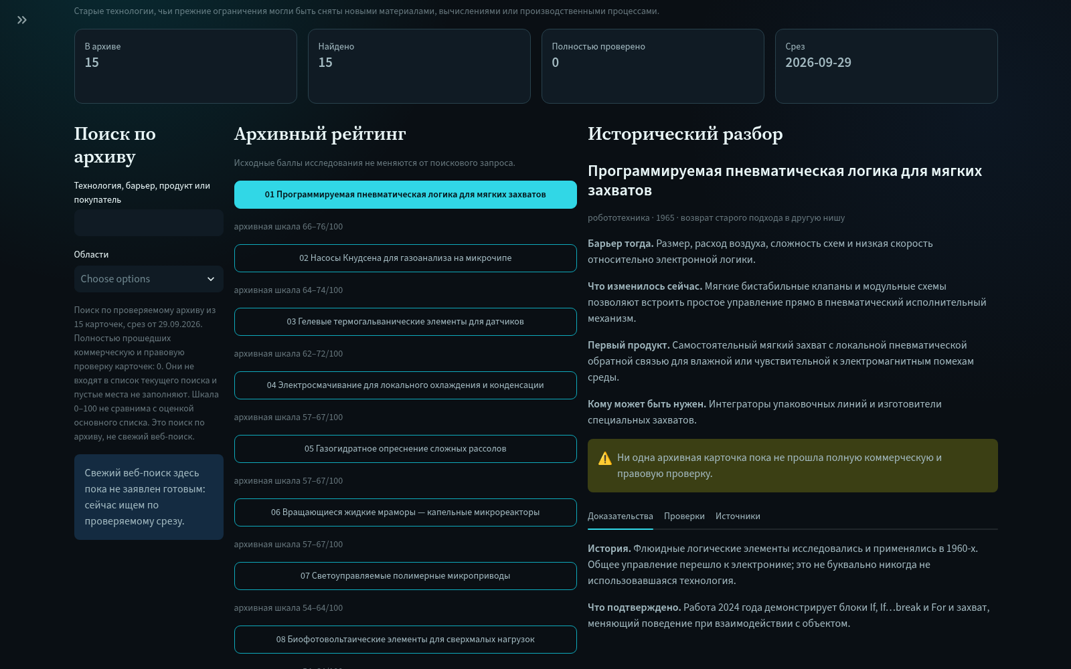
ИНТЕРФЕЙС
Фильтр → рейтинг → проверяемое основание
Три модуля
Сигналы
Потенциал
Новая жизнь
Основания
Факты и гипотезы
Проверки и ссылки
Контекст
Статус прогона
и версия данных
Текущая версия · комплект 29.09.2026 · снимок без обрезки и изменения пропорций
AGI SPACE / ТОНКИЕ СИГНАЛЫ · КОНЦЕПТ 29.09.2026
14 / 15
Notes:
Концепт / исследовательские материалы: 29.09.2026.
Дата комплекта 29.09.2026 установлена по разрешению организаторов, сообщённому оператором.
Дата комплекта не подтверждает конкурсную сдачу или дату релиза.
Источники:
assets/current-three-panels.png; происхождение в release-evidence.json
Текущий код приложения, проверенный на изолированном стенде с контролируемой сессией.
Скриншот не является доказательством live-точности или авторизованной проверки production.

Slide 15
СЛЕДУЮЩИЙ ШАГ
Раньше заметить.
Точнее выбрать, что проверять.
Пилот с аналитиками должен измерить полезность карточек, а не только количество находок.
01
02
03
Независимая оценка
Надёжность
Пилотный сценарий
Новые запросы, внешняя разметка, качество полного конвейера.
Долговечный журнал, статусы отказа источников и монотонность оценки.
Сократить свежий поиск и измерить время работы аналитика на реальных задачах.
Рабочий контур: tsignal.aispaces.ru · три модуля доступны.
Следующий результат — измеримая польза для аналитика.
AGI SPACE / ТОНКИЕ СИГНАЛЫ · КОНЦЕПТ 29.09.2026
15 / 15
Notes:
Концепт / исследовательские материалы: 29.09.2026.
Дата комплекта 29.09.2026 установлена по разрешению организаторов, сообщённому оператором.
Дата комплекта не подтверждает конкурсную сдачу или дату релиза.
Источники:
План развития, не обязательство заказчика и не подтверждённая поставка.
Данные команды на обязательных слайдах 2–4 требуют заполнения до внешней подачи.
Дата комплекта: 29.09.2026.
Свежий поиск: production ≈8:13, предыдущий сопоставимый staging ≈8:51. Это единичные реконструированные замеры, не SLA и не сравнение с прежним production.
Production: 48 источников, 2 watchlist и 2 potential; staging: 48 источников, 4 watchlist и 3 potential. Повтор по кэшу занимает доли секунды, не является новым поиском.
Авторизованный production smoke не заявляется; автоматизированный UI smoke использует изолированный стенд.
Монотонность rules-0.1, статусы полного отказа источников и полнота evidence ledger остаются открытыми задачами.

